Slide 1

ỦY BAN NHÂN DÂN QUẬN LONG BIÊN
TRƯỜNG TIỂU HỌC ÁI MỘ B
MÔN: TOÁN
LỚP 2
Bài 42 : Số bị chia – Số chia – Thương(t2)

Slide 2

CHỦ ĐỀ 8
PHÉP NHÂN, PHÉP CHIA
BÀI 42: Số bị chia –
Số chia - Thương

Slide 3

TIẾT 2
LUYỆN TẬP

Slide 4


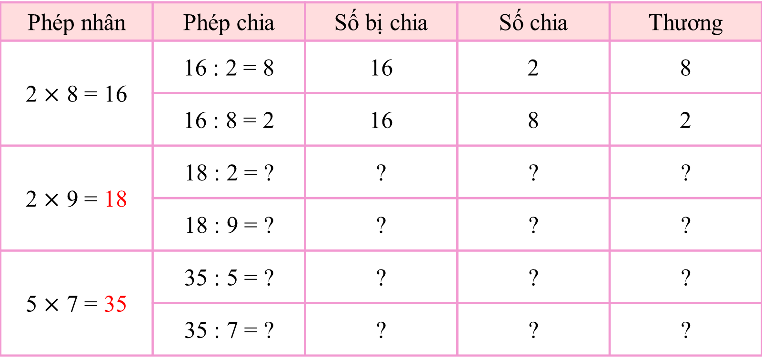
1
Số
?
Phép nhân | Phép chia | Số bị chia | Số chia | Thương
2 $×$ 8 = 16 | 16 : 2 = 8 | 16 | 2 | 8
 | 16 : 8 = 2 | 16 | 8 | 2
2 $×$ 9 = 18 | 18 : 2 = ? | ? | ? | ?
 | 18 : 9 = ? | ? | ? | ?
5 $×$ 7 = 35 | 35 : 5 = ? | ? | ? | ?
 | 35 : 7 = ? | ? | ? | ?
9
18
2
9
?
2
18
9
2
7
35
5
7
?
5
35
7
5

Slide 5

2
Tìm thương trong phép chia, biết:
a) Số bị chia là 10, số chia là 2.
Ta có:
10 : 2 = 5
Vậy thương trong phép chia là 5.
b) Số bị chia là 8, số chia là 2.
Ta có:
8 : 2 = 4
Vậy thương trong phép chia là 4.
c) Số bị chia là 10, số chia là 5.
Ta có:
10 : 5 = 2
Vậy thương trong phép chia là 2.

Slide 6
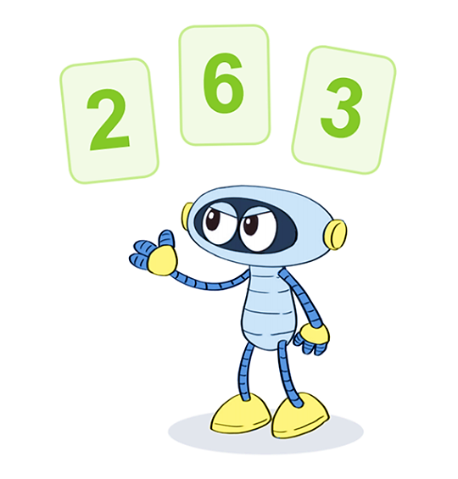
3
Số
?
a) Từ ba thẻ số bên, em lập được hai phép chia sau:
6
2
3
(A) : =
?
?
?
6
3
2
(B) : =
?
?
?
b)
Phép chia | (A) | (B)
Số bị chia | ? | ?
Số chia | ? | ?
Thương | ? | ?
6
6
2
3
3
2

Slide 7
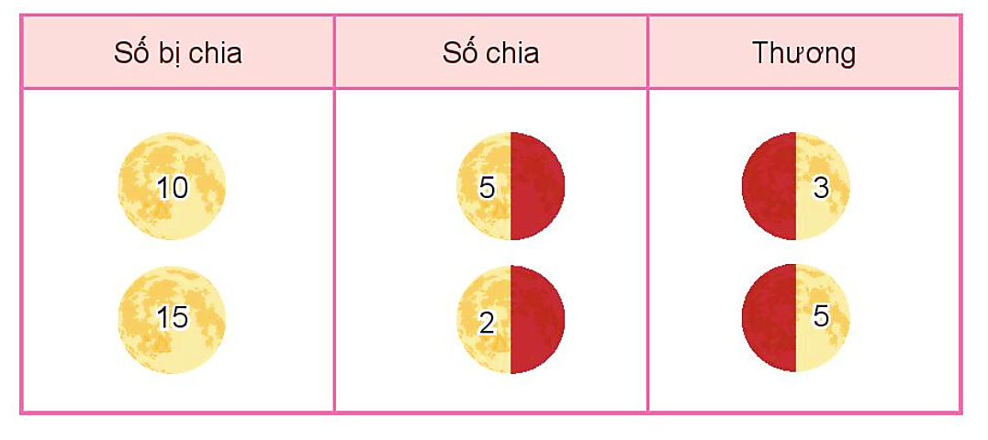

4
Từ các số bị chia, số chia và thương dưới đây, em hãy lập các phép chia thích hợp.
10 : 2 = 5
15 : 5 = 3

